Slide 1
Hama & Penyakit Cabai

Slide 2
Fase-fase kritis tanaman cabai terhadap beberapa ancaman hama dan penyakit
Hama /penyakit | Fase tanaman
 | Semai – akhir vegetatif | Berbunga - Masa Setengah pemanenan | Lebih setengah pemanenan
Phytophthora
Layu Bakteri
Layu Fusarium
Kutu Daun & kebul
Thrips
Penyakit Virus
Antraknosa
Lalat & ulat buah
Kekurangan Ca

Slide 3
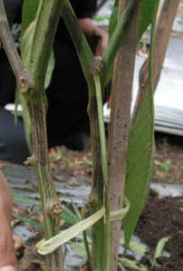
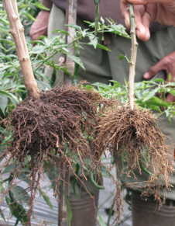
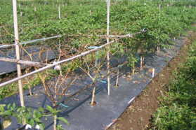
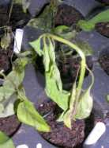
Rebah semai / Busuk Batang, Akar & Buah Phytophthora
Penyebab : cendawan Phytophthora capsici
Sumber : tanah, sisa tanaman sakit,
Cara menular : aliran air, percikan air, tanah terinfeksi
Pemicu perkembangan penyakit:
- drainase jelek
- pupuk N (Urea) terlalu tinggi
- pupuk kandang tidak matang
- banyak nematoda
- sebelumnya lahan ditanam
cabai atau ketimun

Slide 4
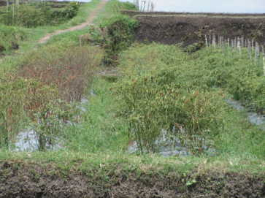
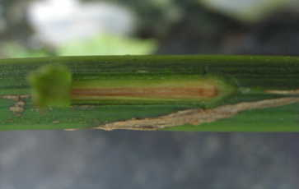
Layu Fusarium
Penyebab : cendawan Fusarium oxyporum
Sumber : tanah dan sisa tanaman sakit
Cara menular : lewat tanah dan aliran air
Pemicu perkembangan penyakit :
- lahan berpasir
- pupuk N (ZA) terlalu tinggi
- Kandungan unsur Mn dan Fe
dalam tanah terlalu tinggi
- Kurang pupuk kandang
(matang)
- Tanah kekurangan kalsium
(Ca)
- Jumlah nematoda tinggi

Slide 5
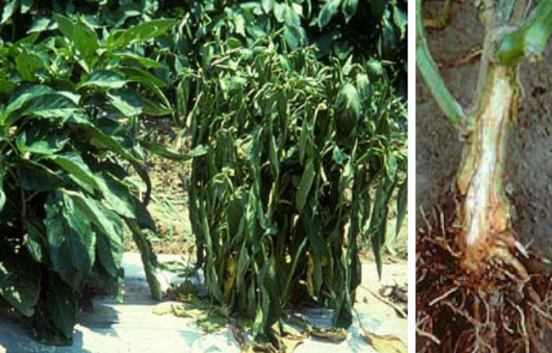
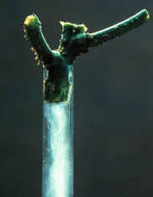
Layu Bakteri
Penyebab : bakteri Ralstonia solanacearum
Sumber : tanah
Cara menular : tanah dan aliran air
Pemicu perkembangan penyakit:
- lahan terlalu basah
- tanah terlalu liat
- pupuk N (urea) terlalu tinggi
- populasi nematoda tinggi
- sebelumnya lahan ditanami
tembakau, terung, tomat, atau
cabai

Slide 6
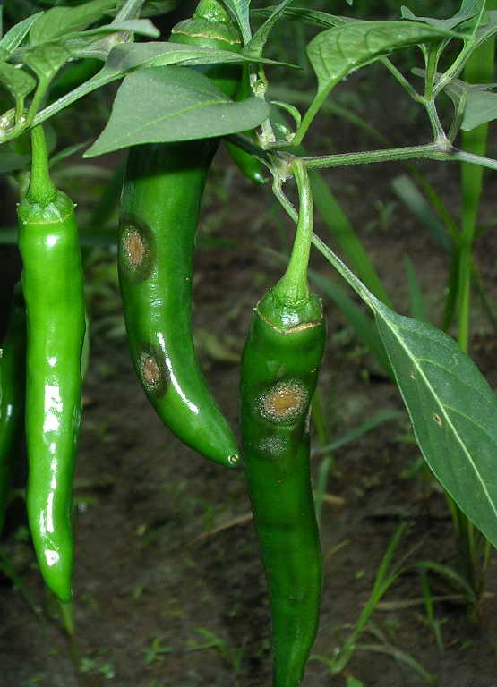
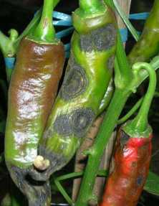
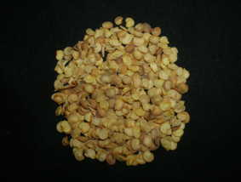
Antraknosa (Patek)
Penyebab : cendawan Colletotrichum
Sumber : benih dan sisa tanaman sakit
Cara menular : percikan air (termasuk penyemprotan pestisida), hujan angin, tangan pemetik buah
Pemicu perkembangan penyakit :
- benih tidak sehat
- kondisi tajuk terlalu lembab
- pupuk N terlalu tinggi
- tanah kekurangan Ca

Slide 7
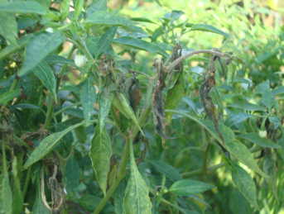
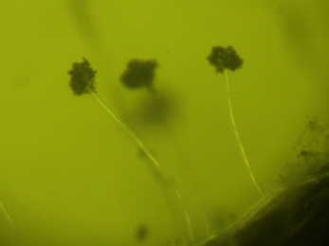
Penyakit Sentik
Penyebab : Choanephora cucurbitarum
Sumber : tanaman cabai sakit,
ketimun, terong, kacang panjang, bertahan di dalam tanah
Cara menular : hujan angin, percikan air tanah
Pemicu perkembangan penyakit:
Pupuk N berlebihan (kurang P dan K), hujan angin, sirkulasi udara yang tidak memadai, cuaca hangat dan lembab

Slide 8
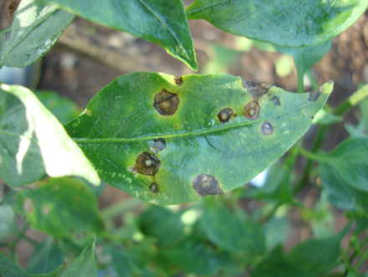
Bercak Daun Cercospora
Penyebab : Cercospora capsici
Sumber : sisa tanaman sakit
Cara menular : angin
Faktor pemicu : hujan ringan yang terus menerus, tajuk yang terlalu rapat, serangan meningkat pada peralihan musim

Slide 9
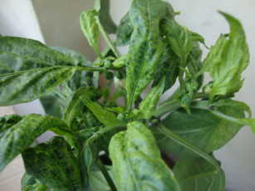
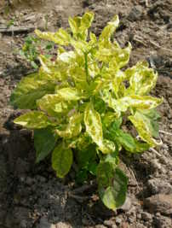
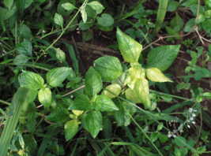

Virus Kuning
Penyebab : gemini virus
Sumber : gulma, tanaman sakit lainnya (cabai, tomat)
Cara menular : kutu kebul
Pemicu perkembangan penyakit
- tanaman mulai terserang
sejak bibit
- banyak terjadi di musim
kemarau (pembibitan dan
penanaman)
- populasi kutu kebul tinggi

Slide 10

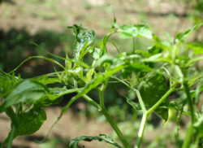
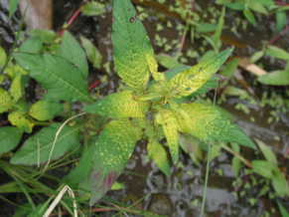
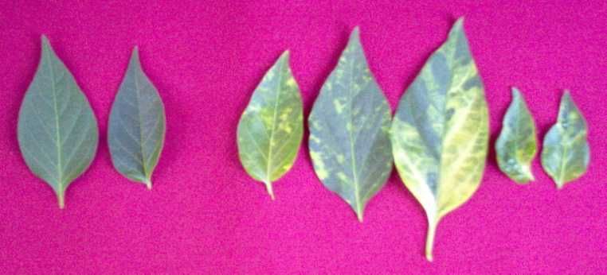
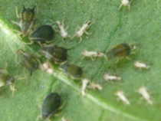
Mosaik Ketimun
Penyebab : virus mosaik ketimun
Sumber : tanaman lain sakit (cabai, ketimun, tomat, tembakau), gulma ?
Cara menular : kutu daun
Pemicu perkembangan :
- populasi kutu daun tinggi
- persemaian sudah terserang
- kurangnya sanitasi
A
B

Slide 11

Chilli Veinal Mottle Virus (ChiVMV)
Penyebab : ChiVMV
Sumber : tanaman lain sakit (cabai
Cara menular : kutu daun
Pemicu perkembangan :
- populasi kutu daun
tinggi
- persemaian sudah
terserang
- kurangnya sanitasi

Slide 12

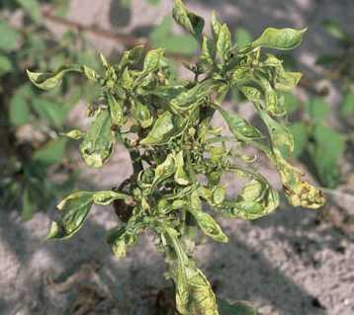
Virus Kentang Y (PVY)
Sumber : Tanaman sakit lainnya (Cabai, kentang, tembakau)
Cara menular : kutu daun
Pemicu perkembangan penyakit : populasi kutu daun tinggi

Slide 13
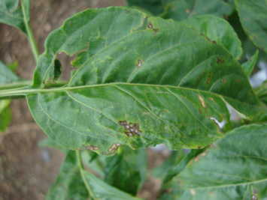
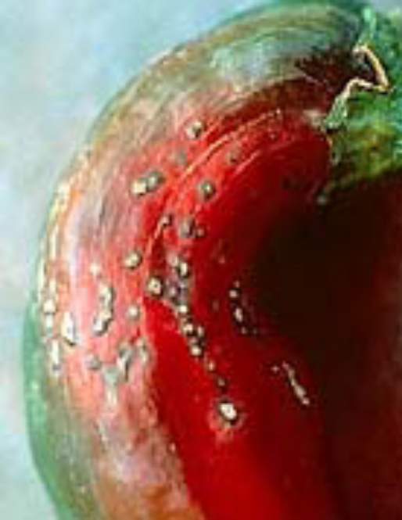
BERCAK BAKTERI
Penyebab : Xanthomonas campestris pv. Vesicatoria (bakteri)
Sumber : sisa tanaman sakit, benih, tanaman tomat
Cara menular : hujan angin
Faktor pemicu : hujan dan suhu hangat, lapisan embun yang lama di permukaan daun

Slide 14
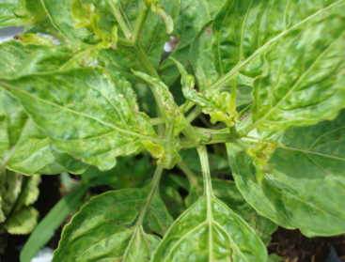
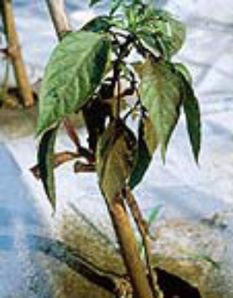
KUTU DAUN
Aphis gossypii, Myzus persicae
Sumber : tanaman solanaceae
Cara menyebar : angin, terbawa tangan pekerja
Faktor pemicu:
Cuaca kering, tidak banyak hujan dan panas

Slide 15
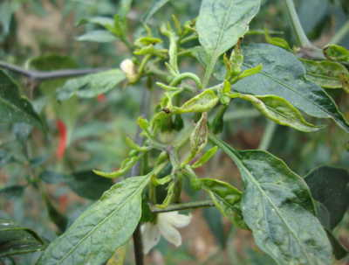
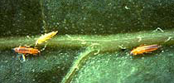
THRIPS
Thrips palmi, Scirtothrips dorsalis
Disebarkan oleh angin dan tangan pekerja
Sumber : tanaman solanaceae dan gulma
Banyak terjadi jika curah hujan sangat sedikit

Slide 16
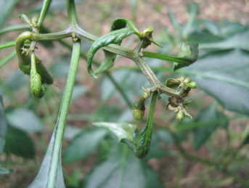
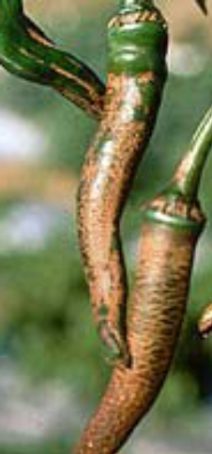
TUNGAU
Polyphagus tarsonemus
Disebarkan oleh angin atau tangan pekerja
Sumber dari tanaman solanaceae
Banyak terjadi pada musim kering, area ternaungi, populasi meningkat jika terlalu banyak menggunakan pestisida atau pupuk daun yang mengandung belerang

Slide 17
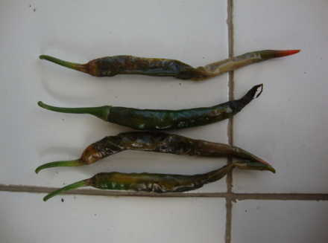
LALAT BUAH
Bactrocera dorsalis, B. cucurbitae, B. carambolae
Sumber : buah terinfeksi, kepompong dalm tanah, tanaman ketimun, belimbing, tanaman cabai di sekitarnya
Cara menyebar: terbang aktif
Banyak terjadi pada peralihan musim

Slide 18
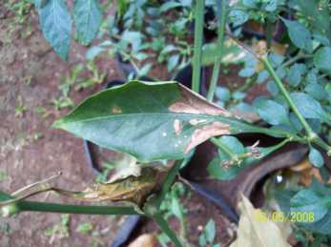
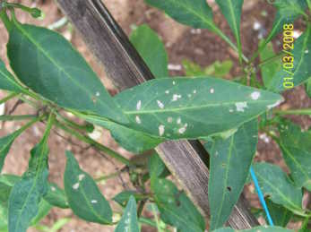
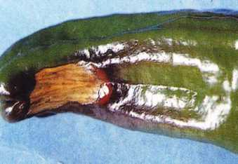
BEBERAPA GANGGUAN ABIOTIK (TIDAK MENULAR)

Slide 19
PENGELOLAAN KESEHATAN TANAMAN CABAI
Kenali karakter/keadaan lahan dengan baik
Kenali karakter tanaman dengan baik :
- varietas
- kebutuhan optimal tanaman untuk pertumbuhan
Diagnosis yang tepat tentang gangguan kesehatan :
- gejala
- penyebab dan sifat-sifatnya : dari mana sumbernya, cara hidup, bagaimana cara menular, dan faktor-faktor
yang mempengaruhi perkembangannya.
Pengorganisasian yang baik di antara para penanam
dalam hamparan berdekatan
DOA (di atas langit masih ada langit)

Slide 20
STRATEGI UMUM PENGELOLAAN KESEHATAN TANAMAN CABAI
Preemtif (jaga-jaga)
- Meningkatkan kesehatan
tanah (bahan organik cukup)
- Menggunakan benih
yang baik dan sehat
- Monitoring secara terus
menerus
- Persemaian yang sehat
(bebas virus, penguatan
bibit dengan PGPR)
- Bersihkan sumber hama
penyakit sebelum menyemai
dan pindah tanam
- Solarisasi tanah pesemaian
Responsif
- Sanitasi tanaman sakit
- Pengendalian dengan cara
yang tepat

Slide 21
CONTOH-CONTOH PRAKTIS STRATEGI YANG AMAN DAN MURAH
Rotasi dengan tanaman jagung untuk mengendalikan layu bakteri dan Fusarium
Penggunaan mulsa jerami untuk menghindari Phytophthora (tapi Thrips perlu diwaspadai)
Penggunaan sabun cair (yang lembut) 1.5 – 2 cc /liter untuk mengendalikan tungau, thrips, kutu daun, kutu kebul
Penggunaan Pupuk ZA untuk menghindari Phytophthora
Solarisasi tanah pesemaian untuk meningkatkan kesehatan tanah dan kebugaran bibit
Penggunaan kelambu di pesemaian untuk mencegah infeksi awal oleh virus
Pupuk kandang yang matang dan cukup untuk mencegah Fusarium
(kompos kulit singkong sangat potensial)

